Slide 1
Homework 5

Slide 2
函式 Functions

Slide 3
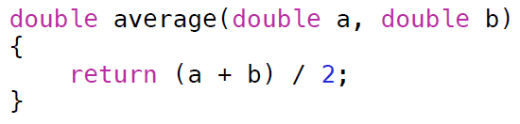
Functions 宣告
回傳類別 function名稱 ( 參數 )
{
(宣告、計算等)
return 回傳值;
}
回傳類別為void不回傳值，但依舊可以使用return;來離開function

Slide 4

Function 呼叫
Function名稱 ( 參數 )
宣告時有給定參數，在呼叫時就必須給予他對應的參數，不然會造成compile error無法正確編譯。

Slide 5
函式庫介紹

Slide 6
cctype (ctype.h) 函式庫
需要在程式前加上 #include <ctype.h>
判斷字元用的函式庫
char c=“”;
isalnum(c ) 判斷字元c是不是英文字母(alpha)或數字(number)
isalpha( c ) 判斷字元c是不是英文字母
isdigit ( c ) 判斷字元c是不是10進位的數字
islower ( c ) 判斷字元c是不是小寫字母
isupper ( c ) 判斷字元c是不是大寫字母
tolower ( c ) 回傳c的小寫字母、若不是字母則回傳原本的
toupper ( c ) 回傳c的大寫字母、若不是字母則回傳原本的

Slide 7
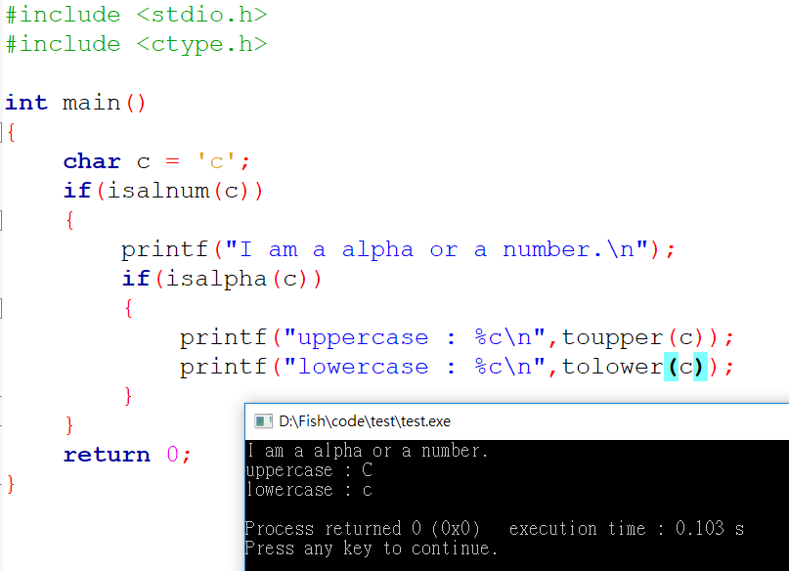
cctype (ctype.h) 函式庫

Slide 8

cstring ( string.h ) 函式庫
需要在程式前加上 #include <string.h>
字串結尾符號 ‘\0’ 很重要 (此函式庫以這個判斷結束的)
如果手動一個一個輸入各自數值、請自己記得在字串最後面補上符號
char str[10] = {'C',' ','p','r','o','g','r','a', 'm', '\0'};

Slide 9
cstring ( string.h ) 函式庫
strlen ( char str[] )
string length
回傳字串str有幾個元素 ( 到’\0’為止 )
strcmp ( char str1[], char str2[] )
string compare
以字典序比較兩個字串，若前面的字串比較前會回傳<0的値，後面的比較前則會回傳>0的値，兩者完全一樣會回傳0
strcpy ( char str1[], char str2[] )
string copy
將後面字串的値複製給前面字串( 前面字串裡面原有的會被覆蓋掉 )

Slide 10
cstring ( string.h ) 函式庫
strcat ( char str1[], char str2[] )
string concatenate
將前面字串的最後接上後面的字串
會補上 ’\0’ 結尾符號
注意：所有的函式都需要自行確保宣告空間充足，不然可能會造成使用超過範圍的記憶體而更動到其他數據

Slide 11
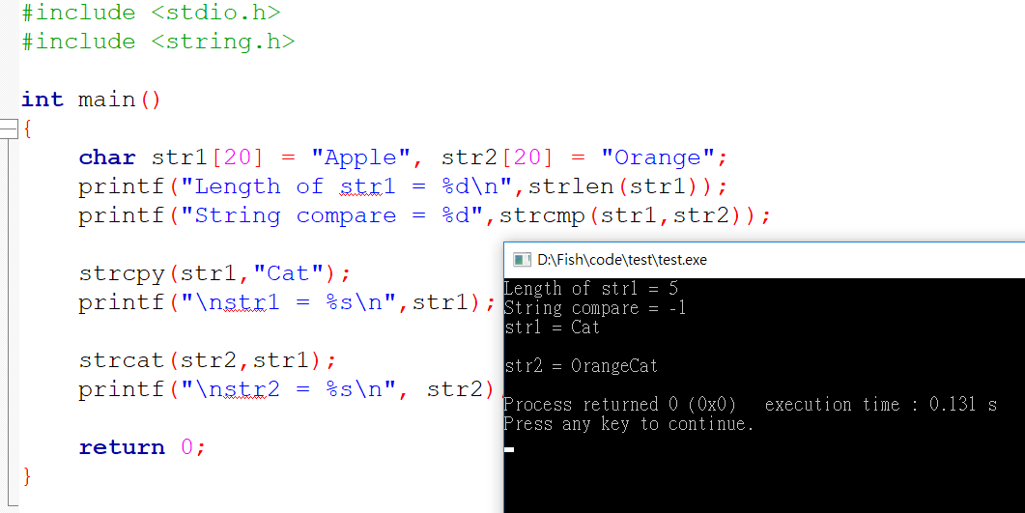
cstring ( string.h ) 函式庫

Slide 12
查詢函式庫功能
請善用google
C++ Reference
(請找C Library的部分才能在C裡面使用，注意有些函式後面有標示C++11要看你電腦的gcc版本、有可能無法使用)

Slide 13
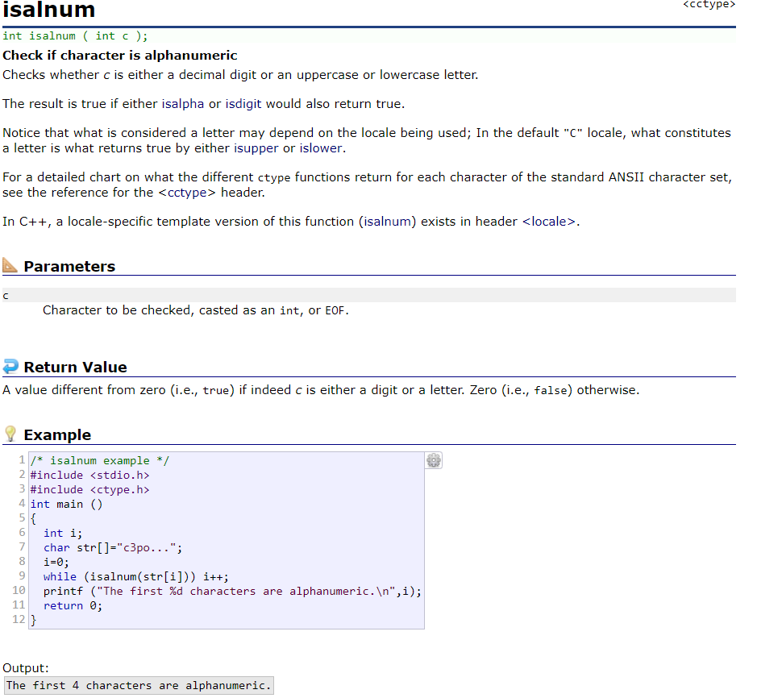
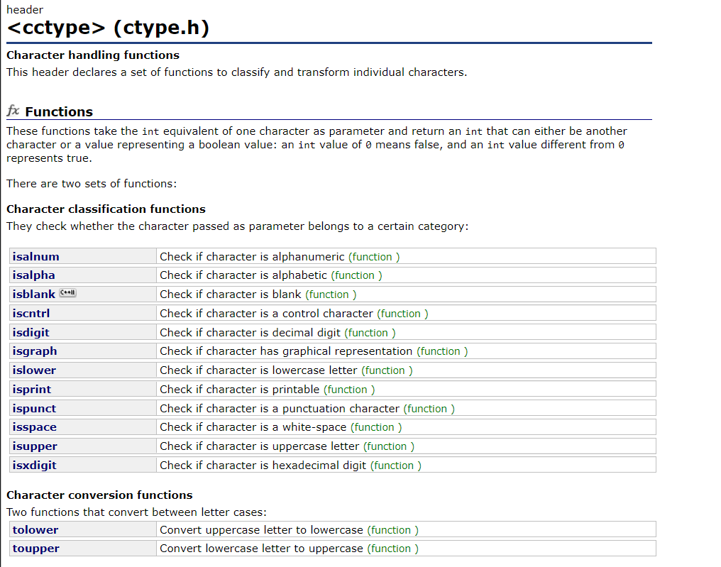
C++ Reference

Slide 14
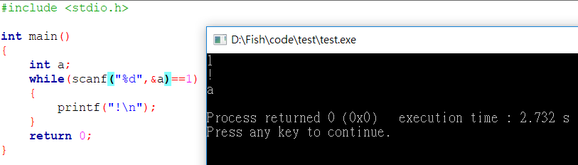
while(scanf()==N)
scanf()也是一個函式、其實會有回傳値
他會回傳你正確輸入的參數數量
可以透過此特性，去寫在while裡面，變成有輸入才會繼續執行
在沒給定測式數量或結束條件的題目中通常會是以這種方法寫迴圈的
而測試時要結束時
windows為ctrl+c
mac為ctrl+d

Slide 15
Homework 5 題目

Slide 16
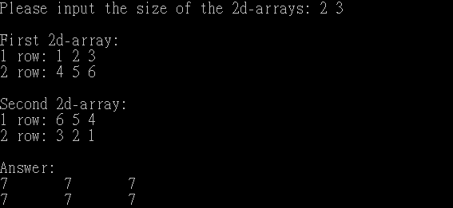
Question a
將兩個2維陣列相加、並展示其相加結果
先輸入陣列的大小 ( row & column )(長度最大值為30)、再個別輸入兩個陣列的値
Sample input:
2 3
1 2 3
4 5 6
6 5 4
3 2 1
Use ‘\t’ here

Slide 17
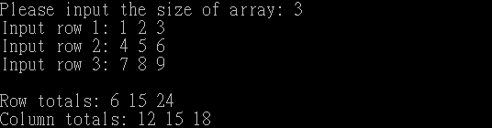
Question b
輸出一 row 和 column 長度(長度<=30)相同的陣列，各個 row 和 column的合
先輸入長度，再輸入陣列數值
Sample input:
3
1 2 3
4 5 6
7 8 9

Slide 18

Question c
輸入一個字元X，並依下列敘述印出不同輸出
如果是數字、請輸出”X is a number.”
如果是小寫字母、他的大寫為X_、請輸出”X is a lowercase letter, and its uppercase is X_.”
如果是大寫字母、他的小寫為X_、請輸出”X is a uppercase letter, and its lowercase is X_.”
不在上列敘述的請輸出 ”Illegal input!”
Sample input1 :
G
Sample input2 :
_

Slide 19

Question d
我們想要做一個簡單的加密系統，給定一個字串(長度不超過30)和一個整數，依照整數的奇偶去進行加密
若是奇數則輸出”N is an odd number.”並將所有奇數位的字元輸出為’*’
若是偶數則輸出”N is an even number.”並將所有偶數位的字元輸出為’*’
注意：整數有可能是負的
Sample input :
NCTU -1

Slide 20
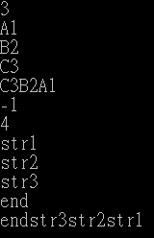
Question e
我們想要將N個字串由後往前串接(總字串長度不超過200)
輸入整數N後，若N為正整數則輸入接下來N個字串，最後輸出目標字串
測資一次有可能測試好幾次
注意：N可能不是正整數、如果非正整數時會視為0，不讀字串、直接繼續讀下一個測試
Sample Input :
3
A1
B2
C3
-1
4
str1
str2
str3
end

Slide 21

Bonus : Question f
我們想要知道第N個質數是什麼，但又想快速的求出好幾筆資料
輸入為N，輸出為第N個質數的數值(當作只有正整數輸入，N<=25000)
測試資料可能有非常非常多、要如何在時間內解出為這題問題核心
Sample input :
1
2
3

Slide 22
線上練習、能力競賽

Slide 23
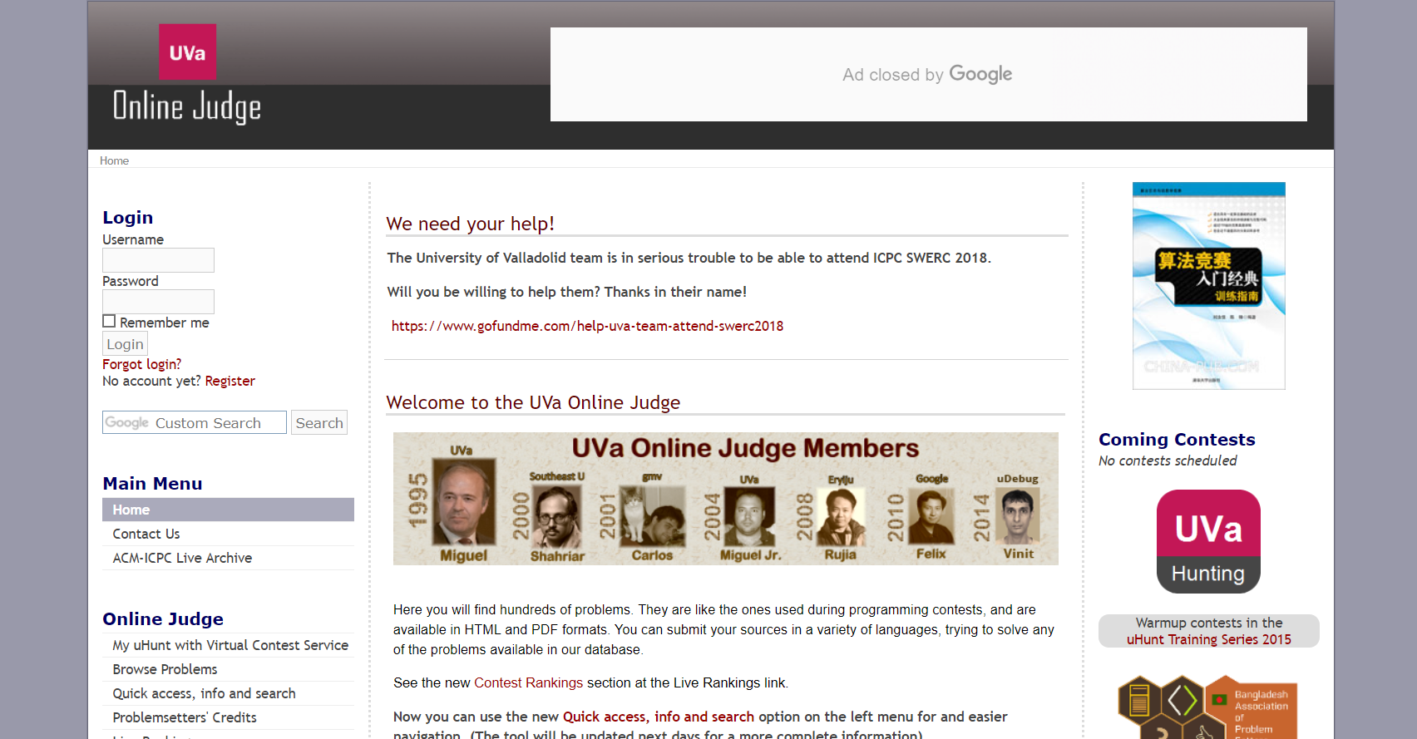
UVa Online Judge
https://uva.onlinejudge.org

Slide 24
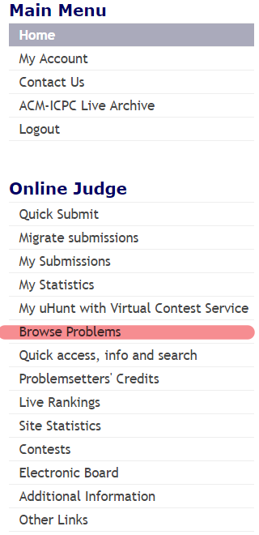
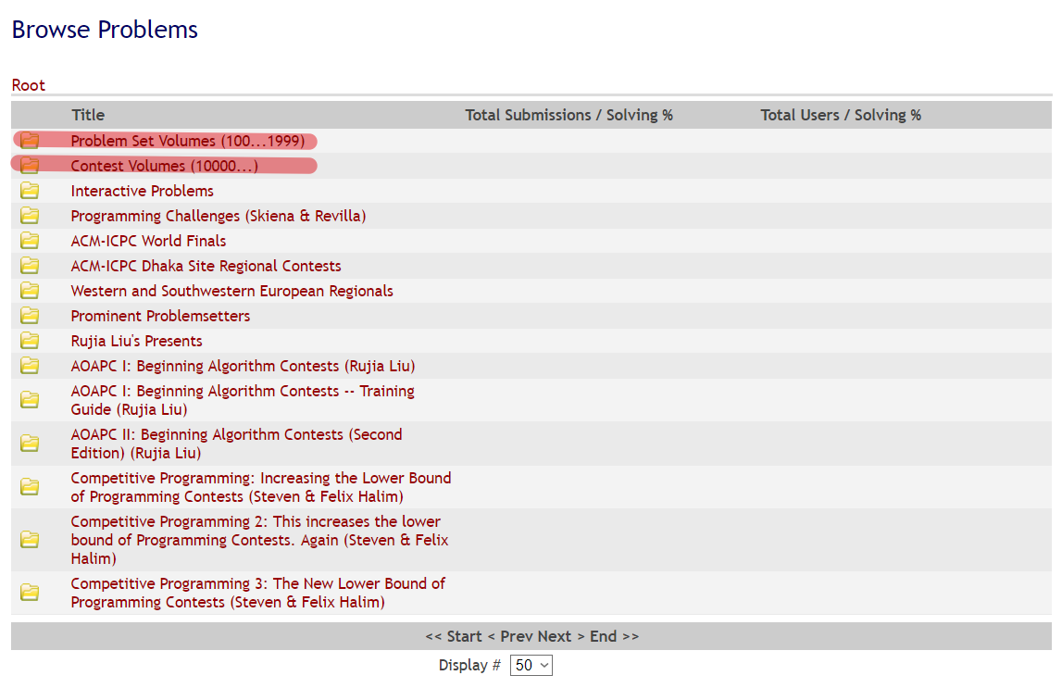
UVa Online Judge
UVa註冊登入後
於左端介面選單選 擇Browse Problems 觀看題庫
建議選擇上面兩個 資料夾裡面的題目

Slide 25
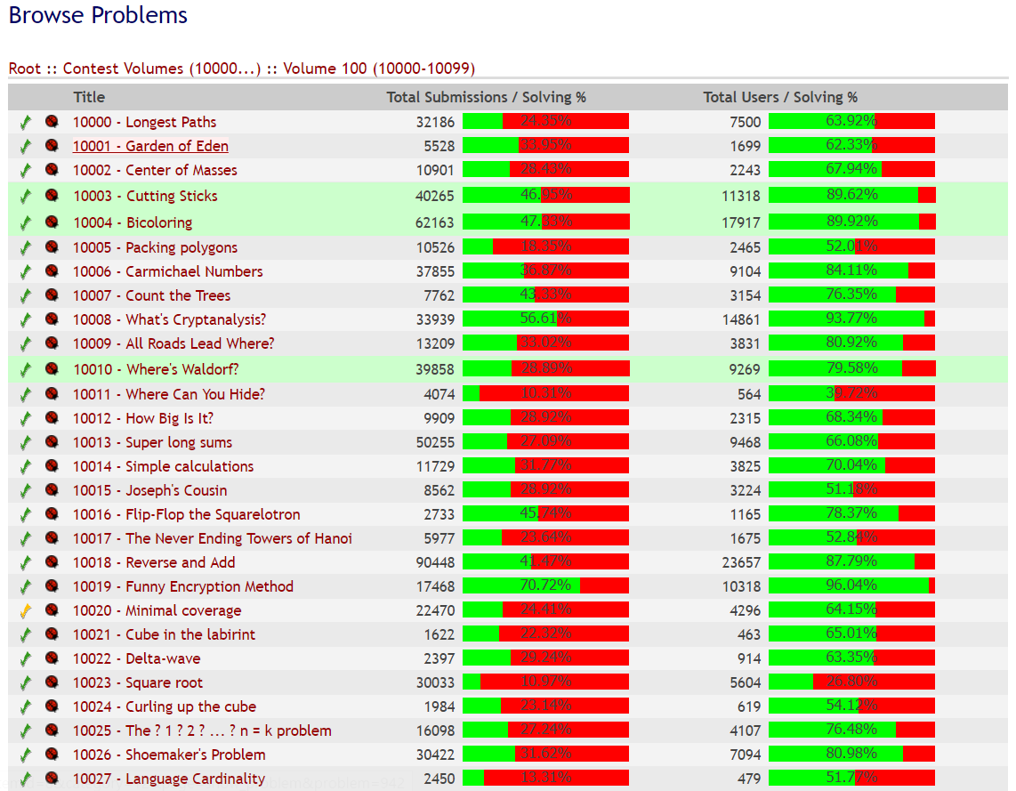

Slide 26
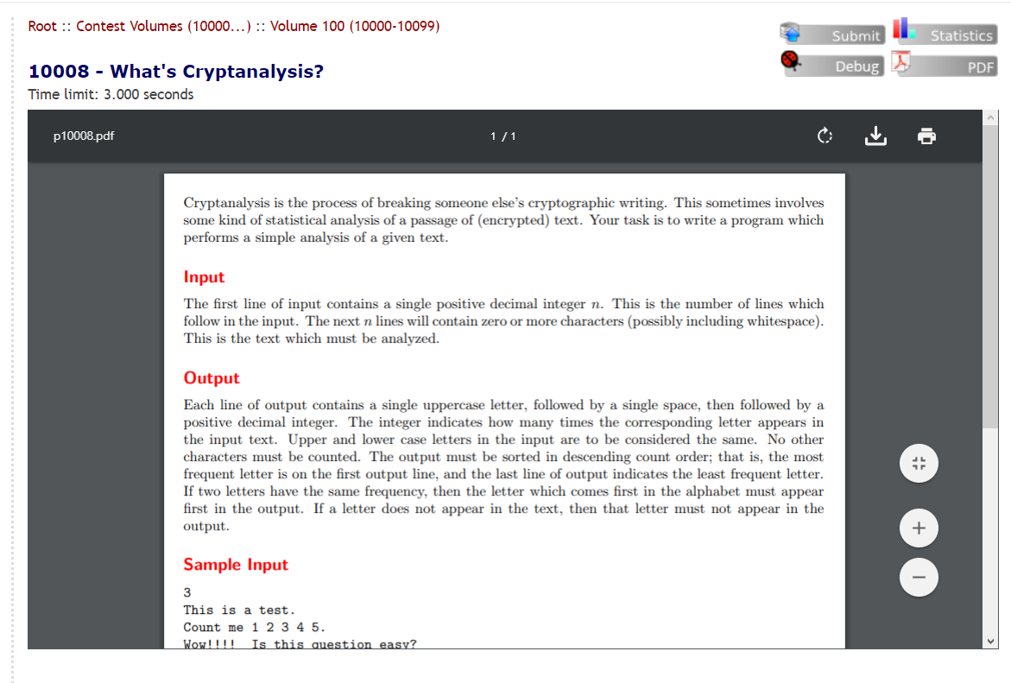

Slide 27
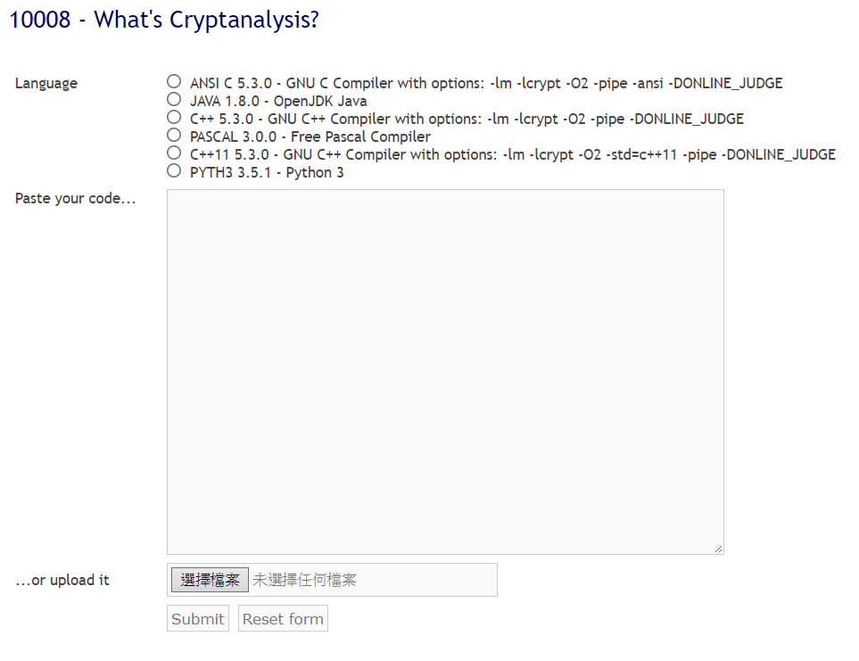

Slide 28
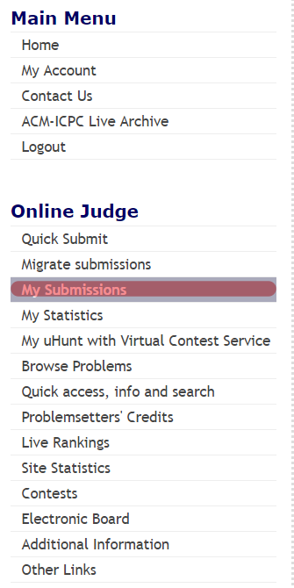
UVa Online Judge
如果在其他地方看到Uva題目的話繳交有可以透過Quick Submit繳交 (要自己打題號)
繳交完成後進入左邊選單的My Submissions看結果

Slide 29
UVa Online Judge
狀態:
In Queue (QU)
Accepted (AC)
Presentation Error (PE)
Wrong Answer (WA)
Compile Error (CE)
Runtime Error (RE)
Time Limit Exceeded (TL / TLE)
Memory Limit Exceeded (ML / MLE)
Output Limit Exceeded (OL)
Submission Error (SE)
Restricted Function (RF)
Can't Be Judged (CJ)

Slide 30
UVa Online Judge
UVa 10008
UVa 10035
UVa 10038
UVa 10055
UVa 10071
UVa 10082

Slide 31


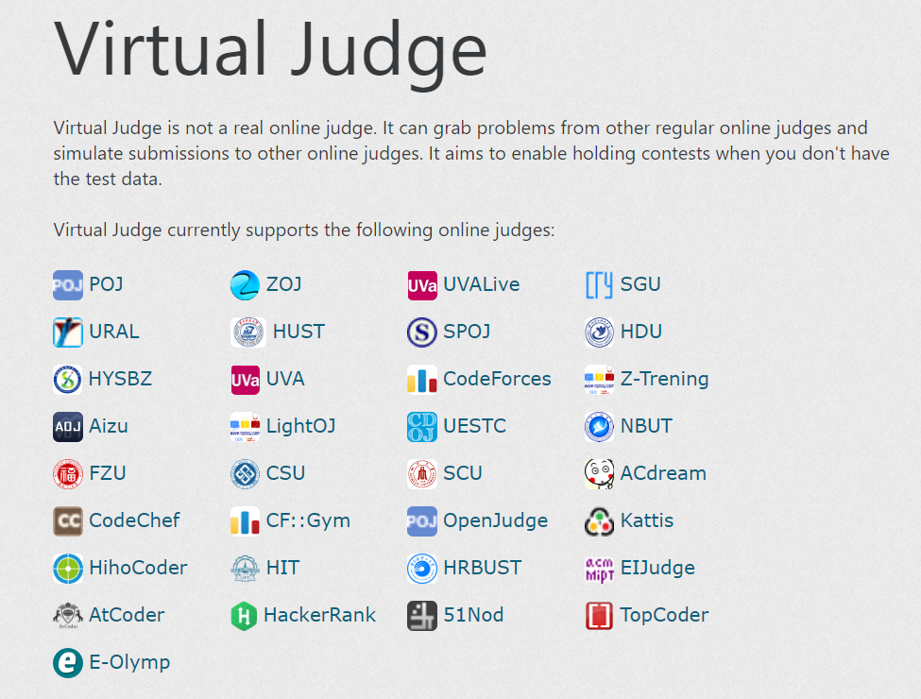
其他線上解題
TopCoder
Codeforces
Virtual Judge

Slide 32

大學程式能力檢定 CPE
https://cpe.cse.nsysu.edu.tw
每年4次
約在3、5、9、12月的時候舉行
要報名費
每次7題、題目似乎會從Uva出(歷屆考題上有題號)

Slide 33
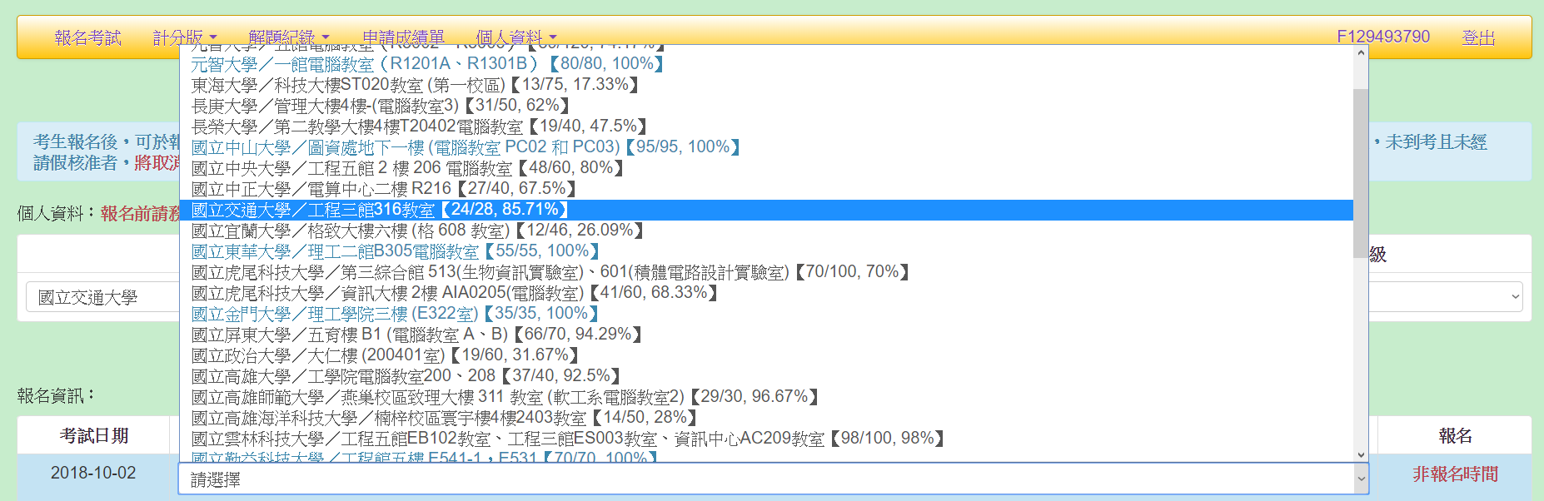
大學程式能力檢定 CPE
報名採取場地先搶先贏制
交大應該都有開放的報名場地、不然需要去其他學校
想參加的同學要自己注意時間

Slide 34

ITSA & PTC
https://sites.google.com/site/itsancku/shou-ye
可以組隊也可以個人參加 (1~3人)
每個月一次
不用報名費
線上競賽
隊伍名稱只有限字數、所以會出現各種奇葩隊伍名稱(?)

Slide 35
程式競賽相關
較大型比賽都要由指導教授報名
程式競賽相關請去找社團不要找助教、助教沒辦法幫你
交大有程式競賽的社團
NCTU PCCA
ITSA桂冠賽、TOPC、NCPC、ACM-ICPC等等大型競賽

